Slide 1


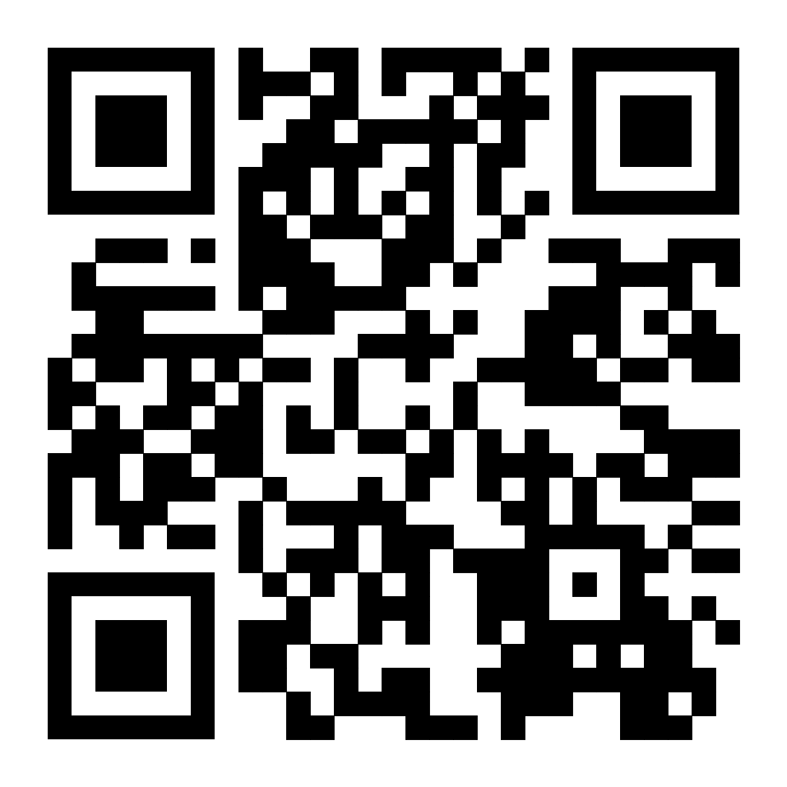

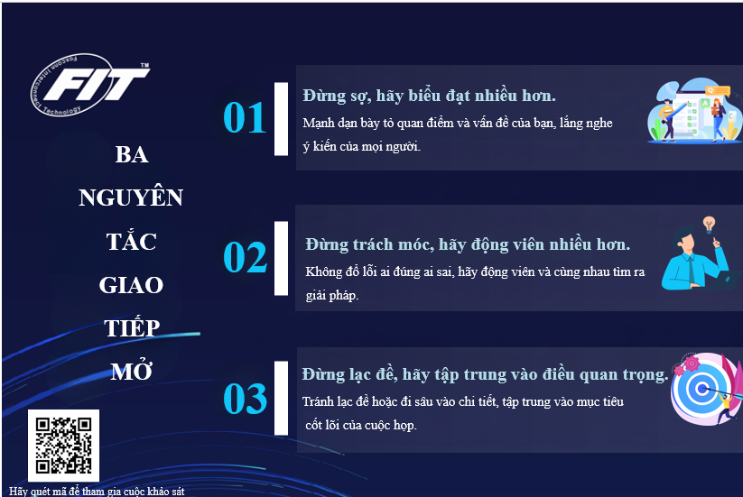


Bản tin “Giao tiếp mở”
- Chi tiết hoạt động sang kiến văn hóa
Oct.18.2024 No.1
Sáng kiến 1： “Tiếng nói của bạn, chúng tôi lắng nghe”
Chúng tôi vui mừng thông báo, hoạt động “Tiếng nói của bạn, chúng tôi lắng nghe” đã chính thức khởi động!
🌟 Chủ đề đầu tiên là “Cải thiện môi trường nhà xưởng hoặc văn phòng”. Chúng tôi đã thiết lập một trang web thu thập ý kiến riêng, rất mong mọi người tích cực đưa ra đề xuất! Tất cả ý kiến đóng góp sẽ được xem xét định kỳ và thực hiện các biện pháp cải thiện cụ thể. Trong các bản tin văn hóa tiếp theo, chúng tôi sẽ lần lượt công bố tiến độ cải thiện tại từng nhà xưởng, hãy cùng chờ đón!
📊 Lưu ý：
  Các đồng nghiệp tại các nhà xưởng vui long quét mã QR bên dưới, và nhấp vào liên kết riêng của nhà xưởng mình để điền ý kiến và chia sẻ suy nghĩ của bạn. (cách tải lên chi tiết vui lòng tham khảo trong File đính kèm 1).
  Bạn có thể tự do lựa chọn ẩn danh hoặc ghi tên khi đưa ra ý kiến, xem ý kiến của người khác và bình chọn cho các đề xuất mà bạn ủng hộ.
  🔑Mật khẩu truy cập: FIT
Phản hồi từ các nhà xưởng khác, cũng như bất kỳ vấn đề nào gặp phải khi truy cập trang web, vui lòng liên hệ với chúng tôi qua:
OpenCommunication@fit-foxconn.com
Sáng kiến 2：Áp dụng rộng rãi
ba nguyên tắc giao tiếp mở
1
Thực hiện “Ba nguyên tắc” trong các cuộc họp hàng ngày
  Trong các cuộc họp, cần làm gương và tích cực thực hiện 'Ba nguyên tắc'.
  Thêm poster “Ba nguyên tắc” vào trang đầu tiên của bài thuyết trình (như file đính kèm 2) để nhắc nhở các đồng nghiệp cùng thực hiện.
  Đặt hình nền của các cuộc họp online trên Teams là “Ba nguyên tắc” (như tệp đính kèm 3,4,5) để luôn nhắc nhở bản thân và các thành viên trong nhóm."
2
Chia sẻ phản hồi cuộc họp kịp thời:
Quét mã QR trên poster để tham gia khảo sát “Ba nguyên tắc” trong giao tiếp mở, kịp thời phản hồi những quan sát và cảm nhận của bạn về cuộc họp. Ý kiến đóng góp của bạn sẽ vô cùng quan trọng đối với sự chuyển đổi văn hóa của công ty!"
Dự báo số tiếp theo:
Chia sẻ từ hội thảo lãnh đạo cấp cao
Trong số tiếp theo, chúng tôi sẽ chia sẻ những nội dung thú vị từ hội thảo lãnh đạo cấp cao về "Giao tiếp mở," cùng thảo luận với các bộ phận về cách thúc đẩy FIT chuyển đổi thành một nền văn hóa tổ chức bao dung và cởi mở hơn!
Hãy cùng chờ đợi!
Nhóm nòng cốt văn hóa của FIT
Mọi ý kiến đóng góp về: OpenCommunication@fit-foxconn.com

